Slide 1

Стратегічне управління в українських бібліотеках: хто? для чого? і як?
Оксана Бруй
Одеса, 2017

Slide 2
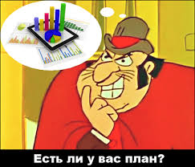
  Бібліотека 21 ст. і стратегічне управління
  Стратегічне управління в українських бібліотеках – онлайнове опитування
  Висновки
ЧИ МАЄТЕ ВИ ПЛАН, МІСТЕР ФІКС?

Slide 3

  Бібліотека 21 ст. і стратегічне управління
  Стратегічне управління в українських бібліотеках – онлайнове опитування
  Висновки

Slide 4
Бібліотека 21 ст. – процесно-орієнтована система
Процесно-орієнтований підхід –
управління бізнес-процесами та проектами
  Бізнес-процес – систематизована послідовність виконання функціональних операцій для перетворення ресурсів організації (вхідних продуктів) в продукти та послуги (вихідні продукти), які є необхідними для споживачів в середині організації та за її межами

Slide 5
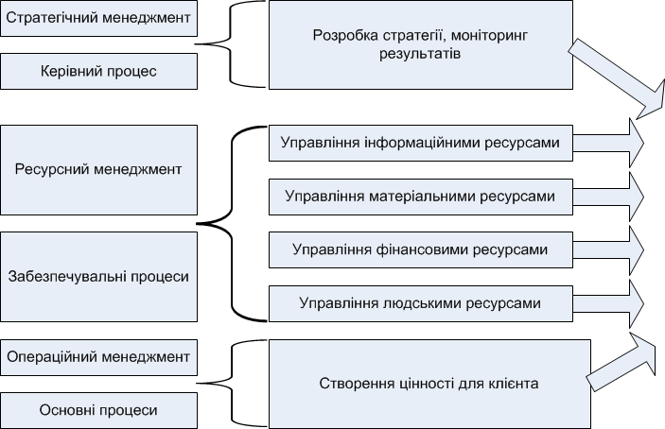

Бібліотека 21 ст. – процесно-орієнтована система
КЛІЄНТ
Процеси та управління ними – погляд на організацію очима клієнта – створення цінності для клієнта

Slide 6
Стратегічне управління –
основні питання
  Де і в якому стані ми знаходимося на даний момент?
  Де і в якому стані ми хочемо знаходитися через 3, 5 років?
  Як, яким чином досягнути бажаного результату?

Slide 7
Стратегічне управління – основні ознаки
Здійснюється в контексті стратегічної ідеї (візії, цінностей, місії) організації
Опирається на людський потенціал як основу організації
Орієнтує виробничу діяльність на потреби користувачів
Гнучко реагує та проводить своєчасні зміни в організації, що відповідають викликам оточення та дозволяють досягати конкурентних переваг
Спрямовано на «виживання» організації в довготерміновій перспективі та досягнення поставлених цілей
Безперервний процес

Slide 8
Стратегічне управління – безперервний процес
Формулювання стратегічної
ідеї
Визначення та розроблення стратегії
Впровадження
та реалізація стратегії
Оцінка та контроль реалізації стратегії
Стратегічний аналіз
Загальна ідея
Візія
Цінності
Місія
Стратегія
Збалансована система індикаторів
Стратегічні ініціативи
Персональні цілі
Стратегічні результати

Slide 9

  Бібліотека 21 ст. і стратегічне управління
  Стратегічне управління в українських бібліотеках – онлайнове опитування
  Висновки

Slide 10
Стратегічне управління процесно-орієнтованою бібліотекою
Дослідження 2015-2017 рр.
  Стратегічне управління
  в українських бібліотеках
  Онлайнове опитування 2016 р.

Slide 11
Цілі опитування
Наявність та поширеність стратегічного управління/ стратегічного планування в українських бібліотеках
Зацікавленість питаннями стратегічного управління/планування керівників бібліотек
Обізнаність керівників бібліотек в питаннях стратегічного управління/ планування та спеціальних управлінських інструментів
Наявність в бібліотеках фахівців, які володіють сучасними управлінськими інструментами

Slide 12
Аудиторія опитування
Надіслано запрошення
Взяли участь
9 бібліотек національного/ державного значення
200 університетських бібліотек
25 публічних бібліотек регіонального значення
Всього: 234 бібліотеки
3 бібліотек національного/ державного значення
29 університетських бібліотек
3 публічних бібліотек регіонального значення
Всього: 35 бібліотек

Slide 13
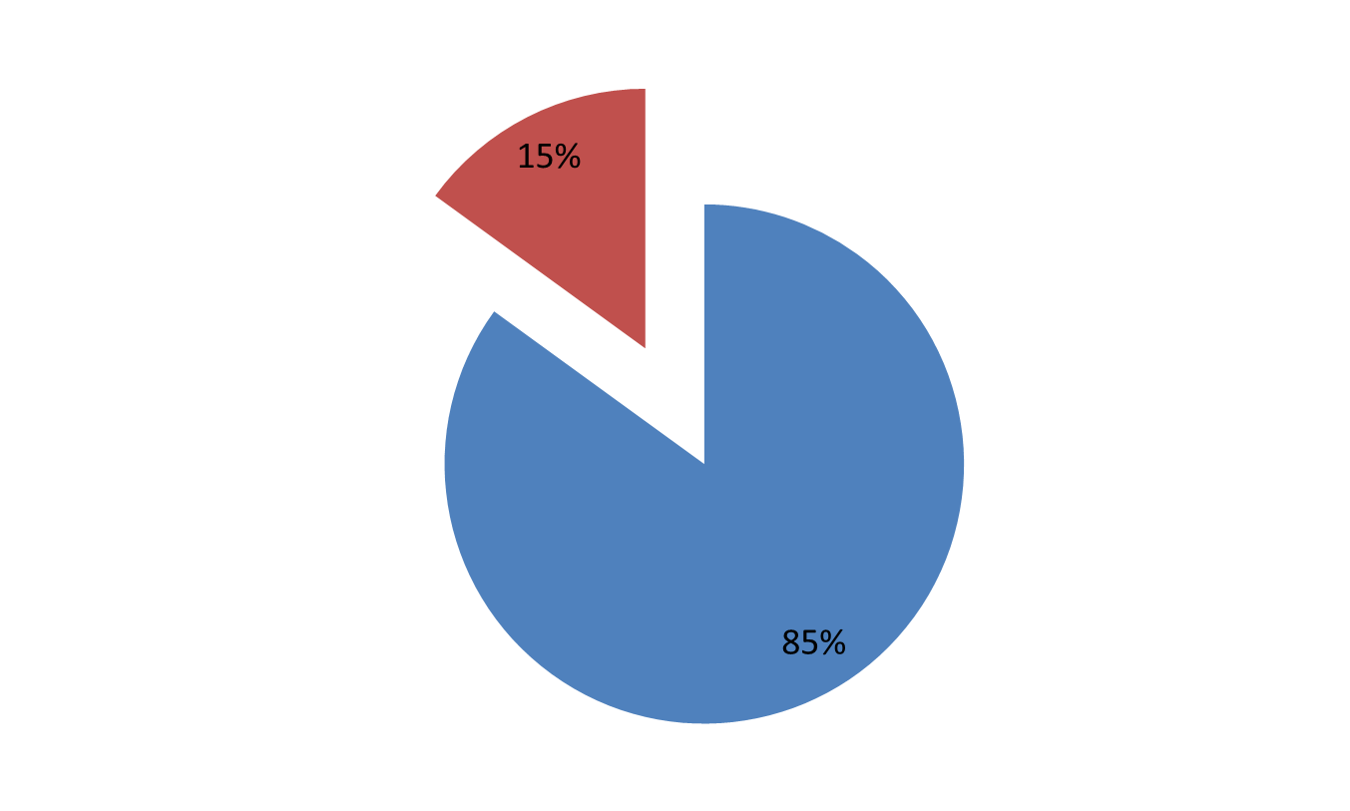
Чи цікавлять питання стратегічного управління керівників бібліотек?
Notes:
Напряму повязано із тим, що бібліотеки займають досить слабку позицію в суспільстві.
15% - достатня критична маса, щоб змінити ситуацію

Slide 14
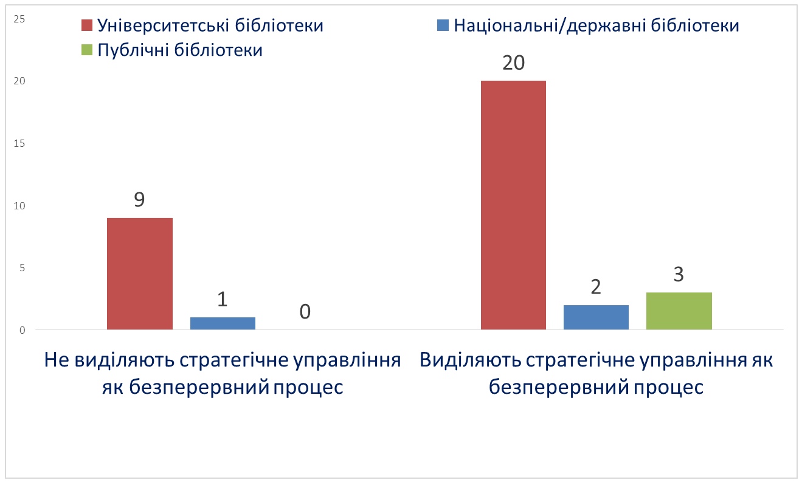

Чи виділено стратегічне управління як окремий безперервний процес?

Slide 15
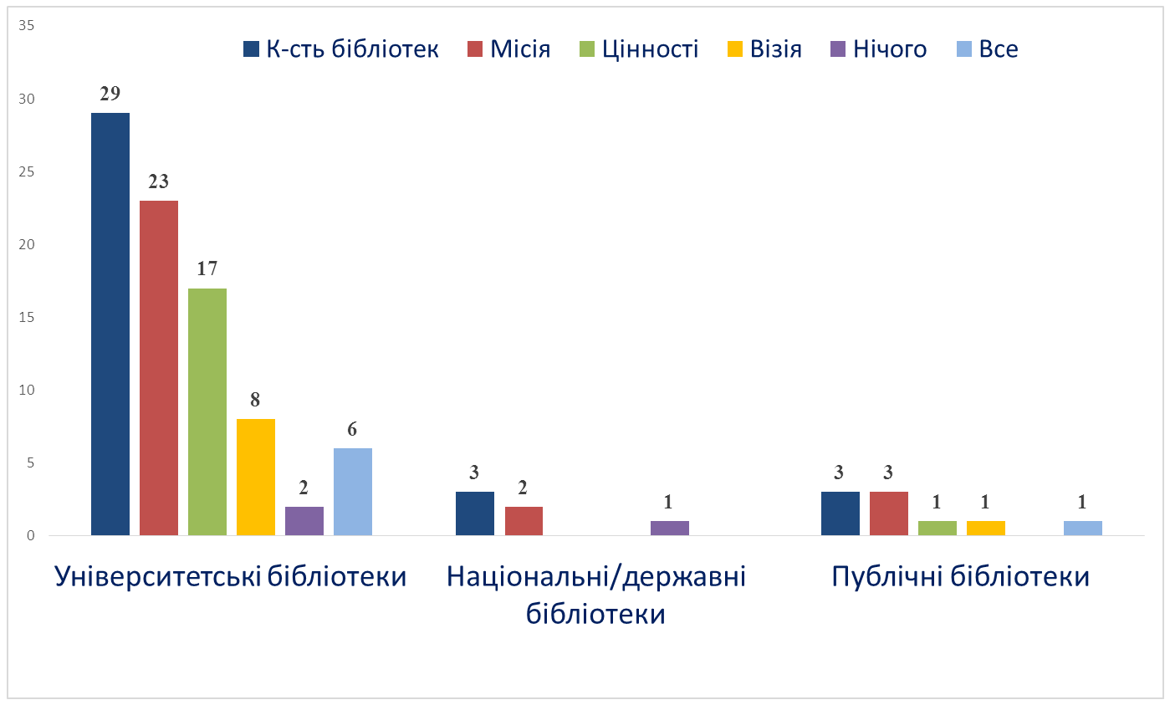
Чи визначено місію, візію, цінності?

Slide 16
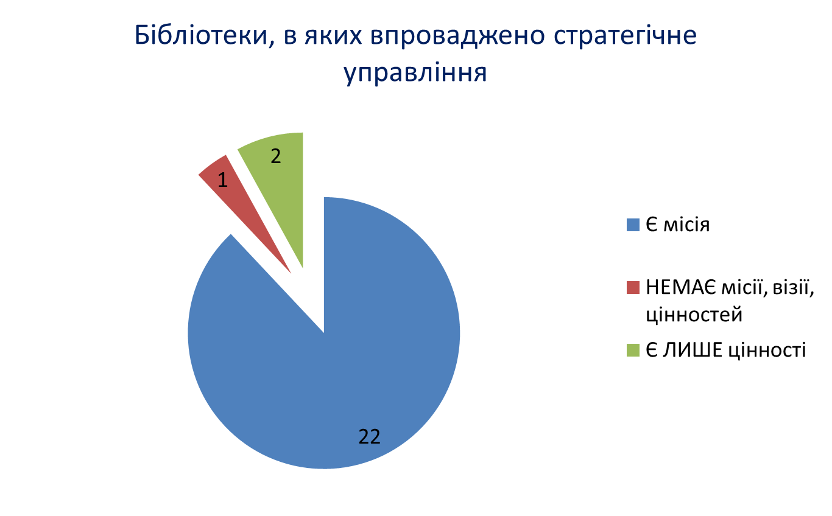
Стратегічне управління - місія обов’язкова

Slide 17
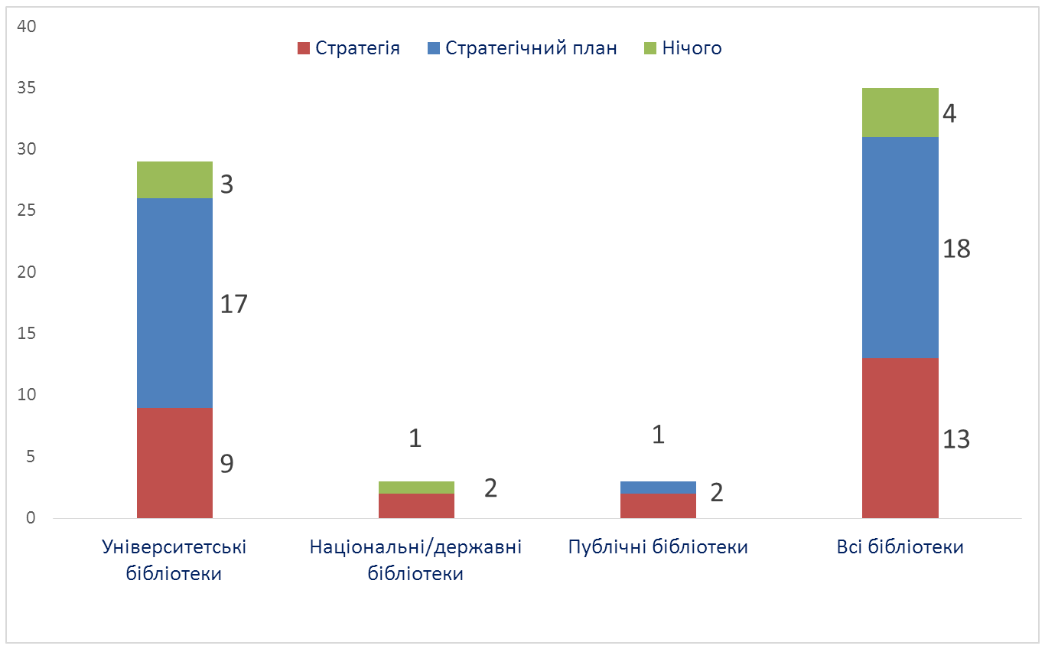
Реалізація бібліотеками стратегії/ стратегічного плану в поточному часі
Notes:
2 з 4 бібліотек, які не маю власної стратегії/ стратегічного плану сьогодні, працюють над їх розробленням.

Slide 18
Досвід роботи з стратегією/ стратегічним плануванням

Slide 19
Хто розробляє стратегію?

Slide 20
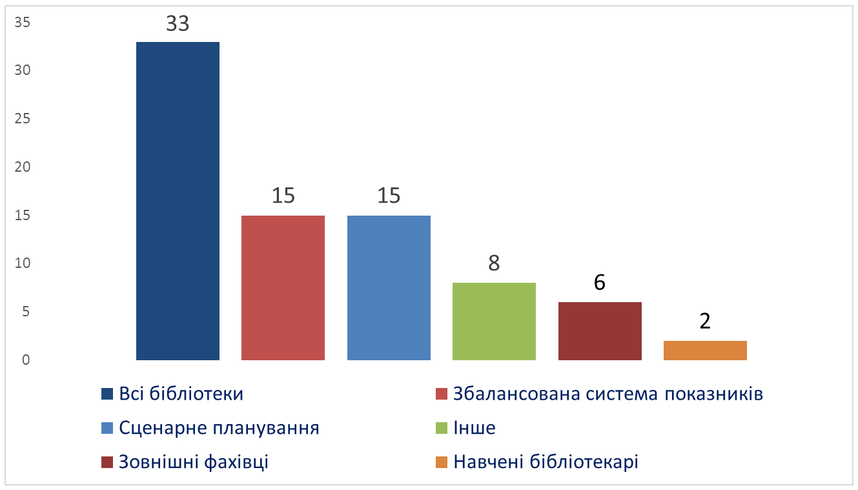
Інструменти розроблення стратегії/ стратегічного плану в бібліотеках

Slide 21
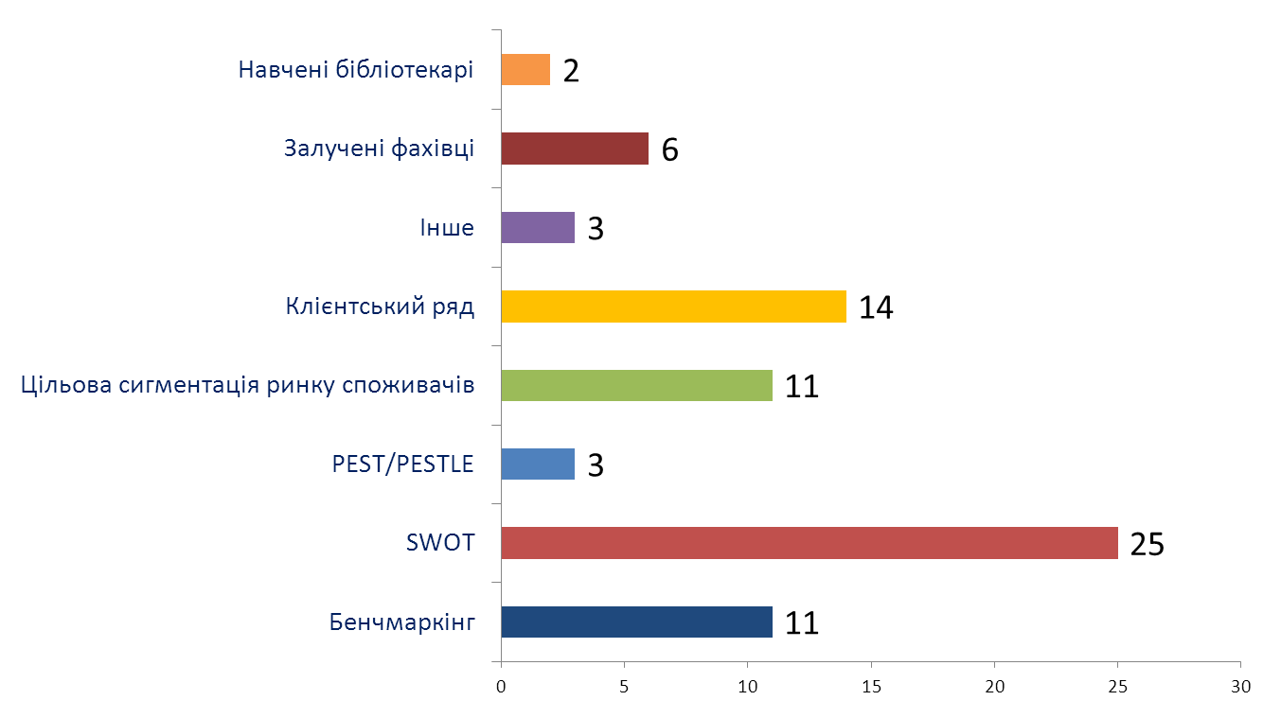
Інструменти аналізу діяльності бібліотек

Slide 22
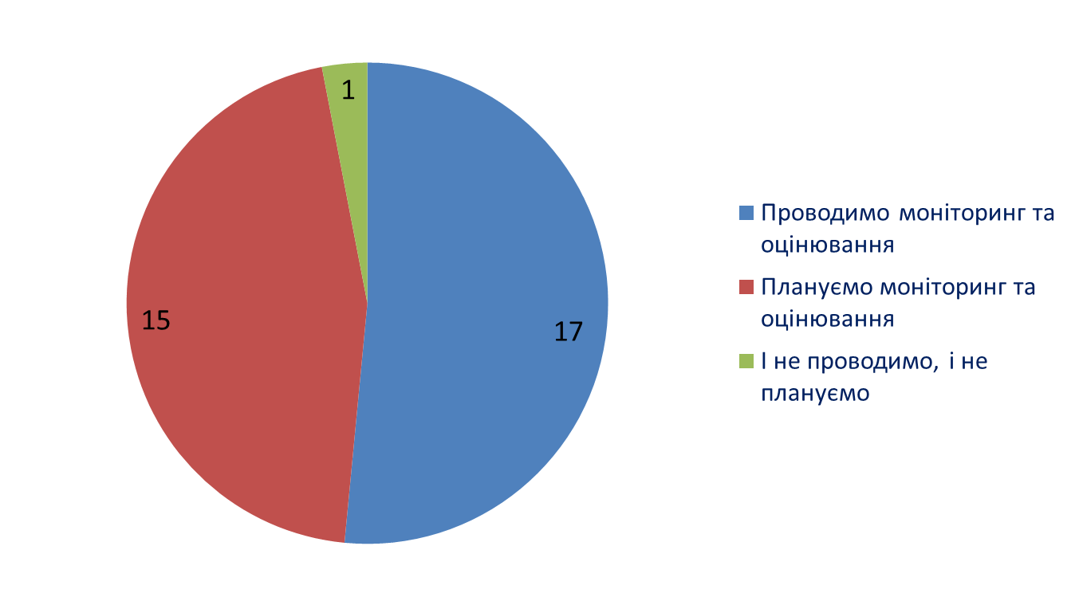
Здійснення бібліотеками моніторингу та оцінювання реалізації стратегії

Slide 23
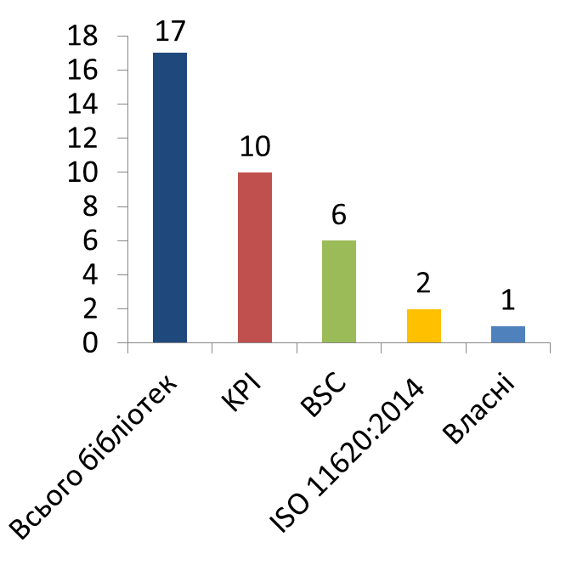
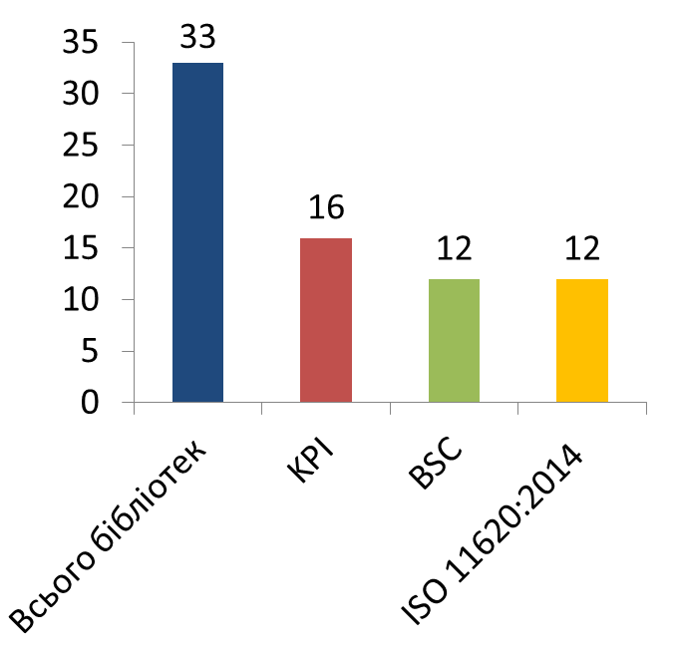
Інструменти моніторингу та оцінювання реалізації стратегії
Використовуються
Використовуються/
плануються

Slide 24
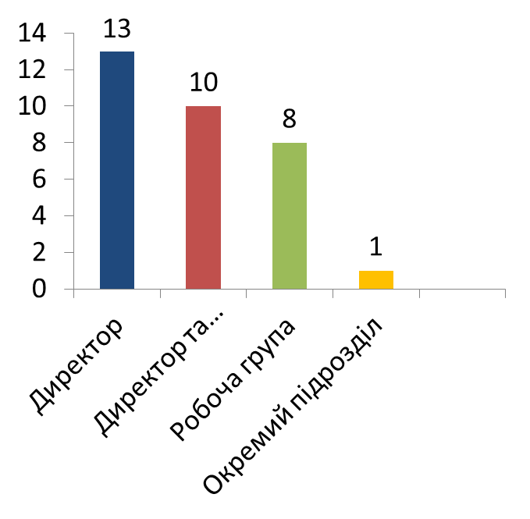
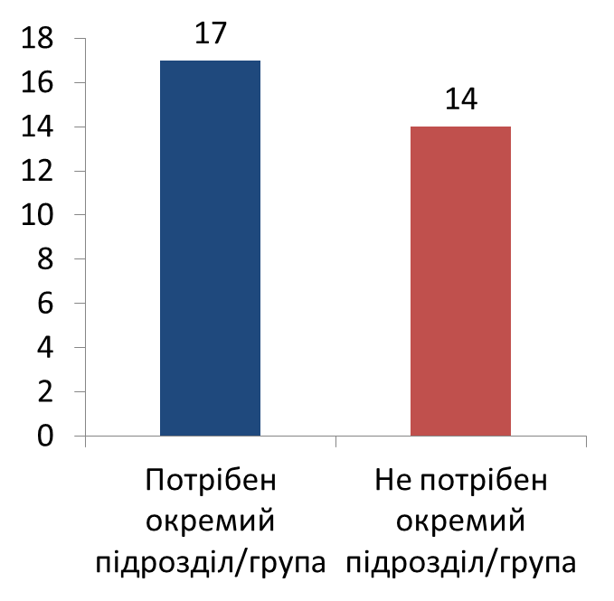
Хто моніторить та оцінює реалізацію стратегії?

Slide 25
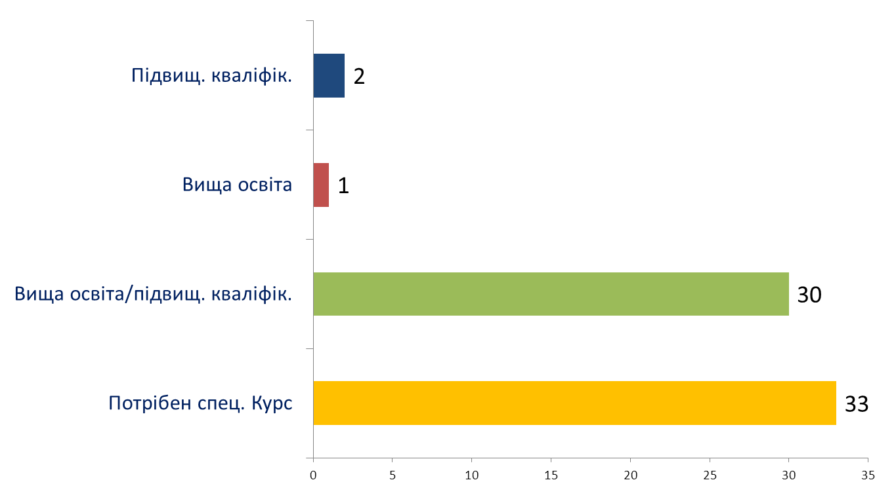
Стратегічне управління в системі фахової освіти

Slide 26
  Бібліотека 21 ст. і стратегічне управління
  Стратегічне управління в українських бібліотеках – онлайнове опитування
  Висновки

Slide 27
Зацікавленість питаннями стратегічного управління/планування керівників бібліотек
На рівні країни – низька зацікавленість
Високий рівень зацікавленості
серед опитаних

Slide 28
Обізнаність керівників бібліотек в питаннях стратегічного управління
Загальне розуміння важливості СУ
  Для бібліотеки
  В системі фахової освіти
Розуміння важливості моніторингу та оцінювання реалізації стратегії
Відсутність системних знань щодо СУ та окремих інструментів

Slide 29
Наявність в бібліотеках фахівців, які володіють сучасними управлінськими інструментами
Критично мало бібліотек, в яких бібліотекарі володіють спеціальними управлінськими інструментами та методиками СУ
Стратегічне управління – в системі фахової безперевної освіти

Slide 30
Якщо ви не знаєте куди ви йдете, то сильно здивуєтесь прийшовши не туди…
Марк Твен

Slide 31
Науково-практичний семінар
«Стратегії розвитку бібліотек:
від ідеї до втілення»
11-12 грудня 2017 р.
Бібліотека КПІ

Slide 32


